Slide 1
Interactive Knowledge Acquisition Tool
2015. 11. 11
Artificial Intelligence

Slide 2
이전 자료

Slide 3
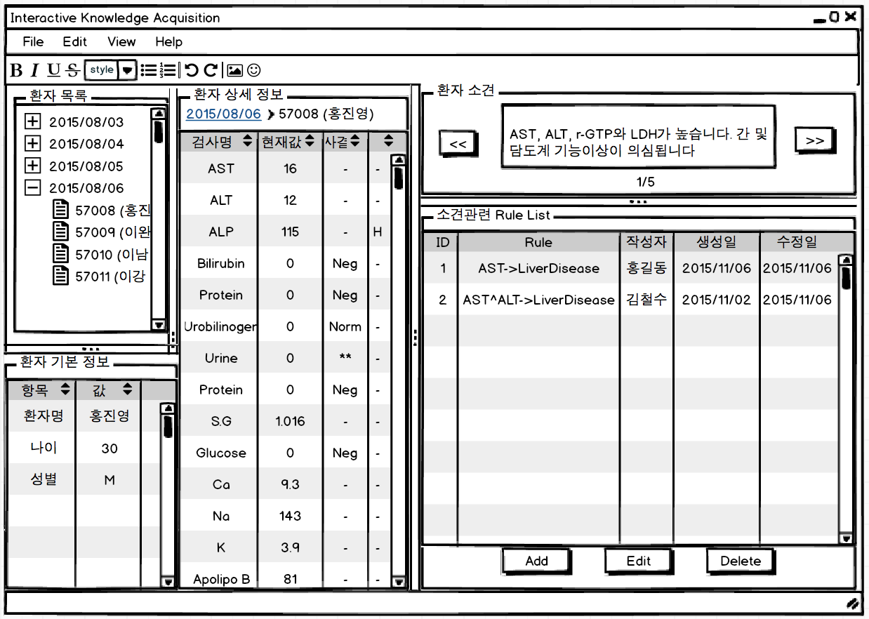
GUI 가이드 라인 Ver 0.3 [1]

Slide 4
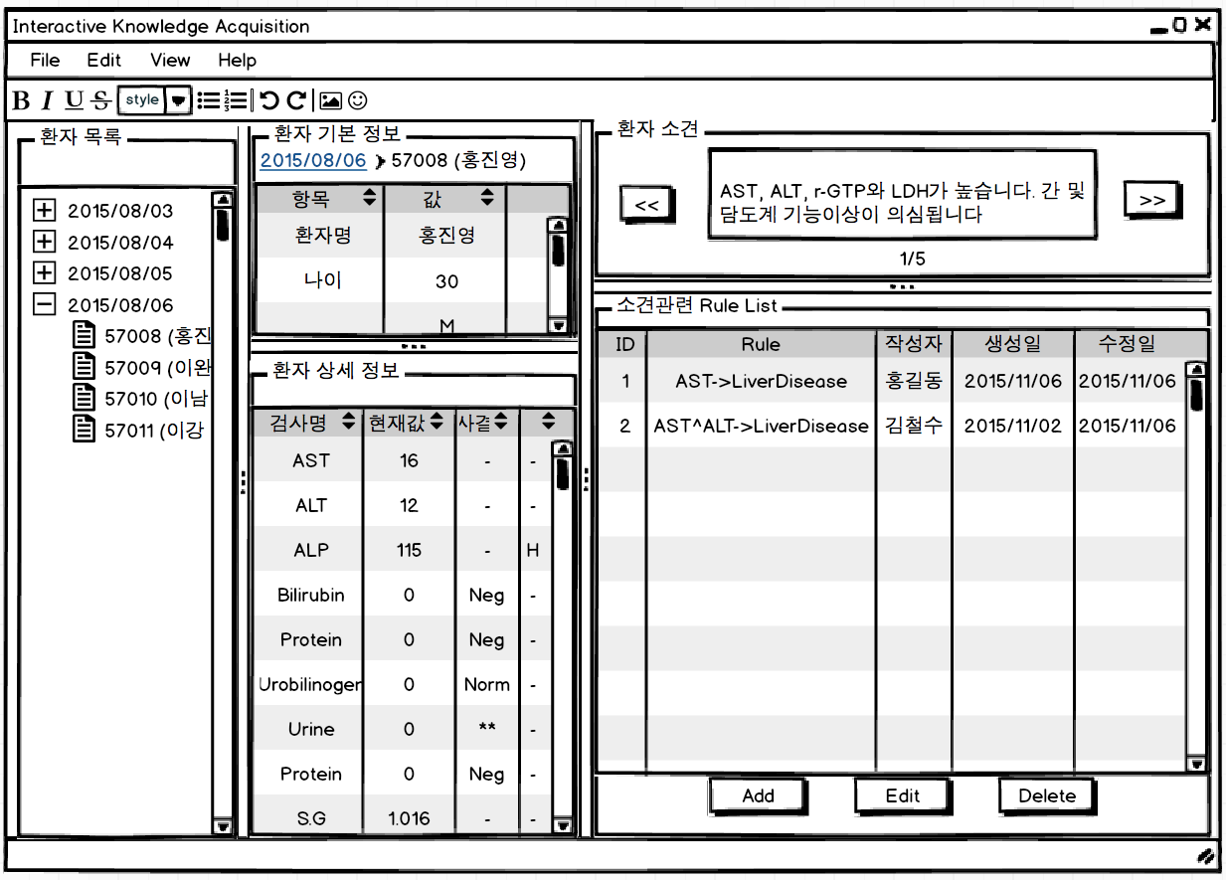
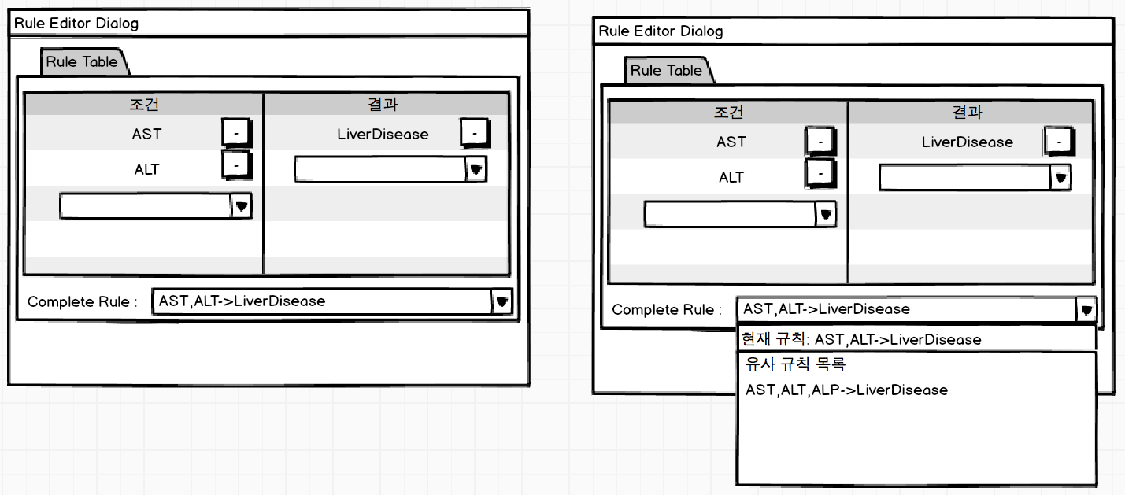
GUI 가이드 라인 Ver 0.3 [2]
유사 규칙 리스트에서
클릭 시 현재 edit 화면에 반영

Slide 5
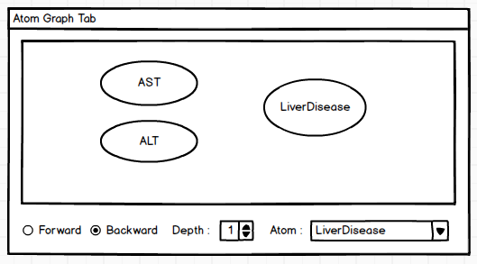
GUI 가이드 라인 Ver 0.3 [3]

Slide 6
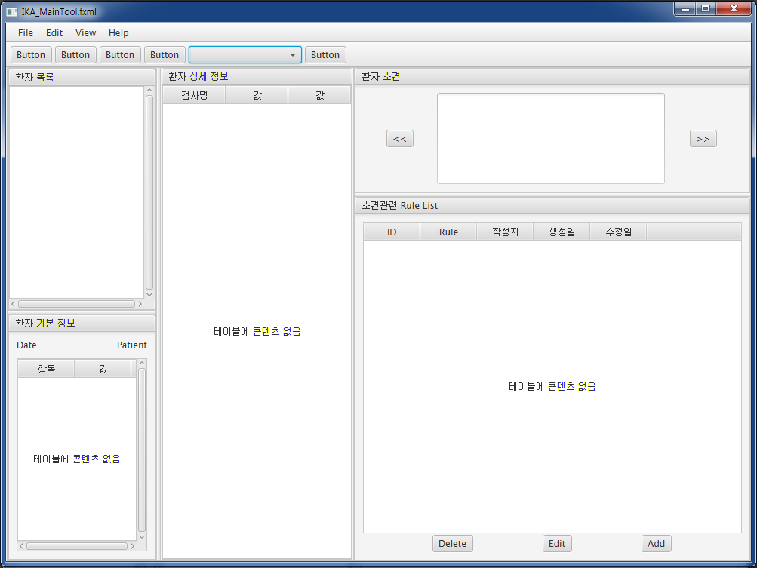
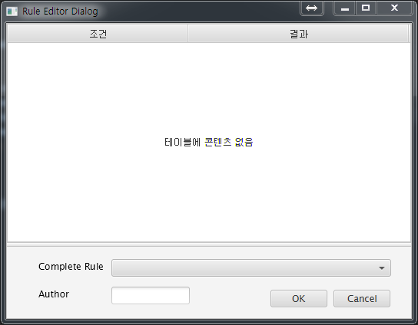
JavaFX UI
버튼 이미지 교체 방법 완료

Slide 7
업무 분담
To-do Lists
Rule Edit Dialog (남기, 강세)
환자 정보 Display (치승)
자동완성(진 + a)
유사 Rule 매칭(남기)
같은 Consequent 보이기(강세)
테스트 데이터(진, 현규)
Tool Layout
Graphic User Interface
Interface
Data Structure Manager
Idea
환자 소견 창에서 Atom들을 강조(etc Bold)
Atom Navigator
Rule Navigator
Auto Save
Patient
TestItem
Rule
Atom

Slide 8
이전 자료

Slide 9
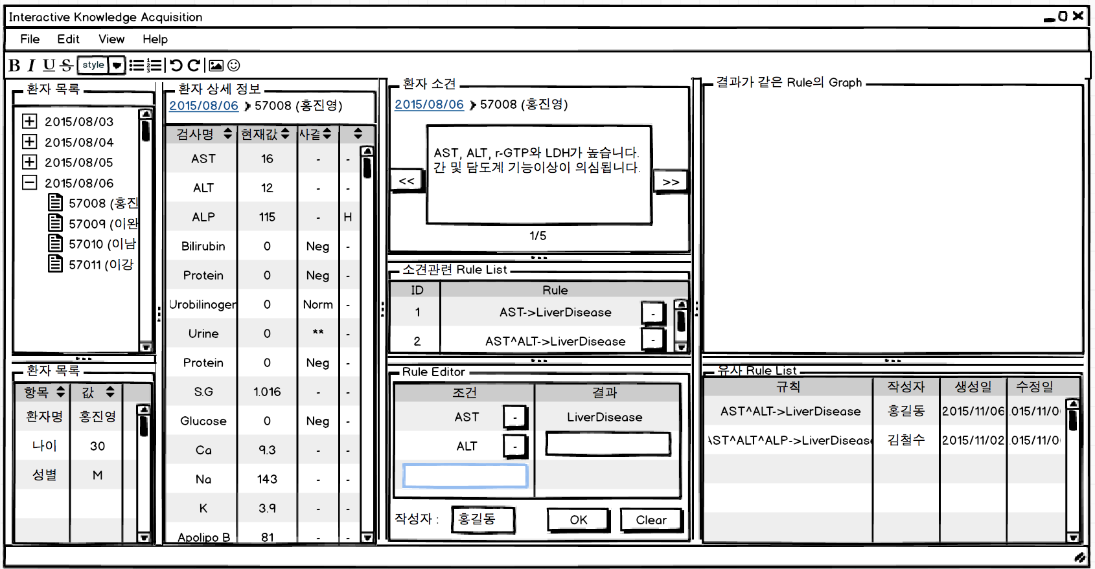
GUI 가이드 라인 Ver 0.1
기능적 가이드 라인이기 때문에 사용 편의성이 높지 않음

Slide 10
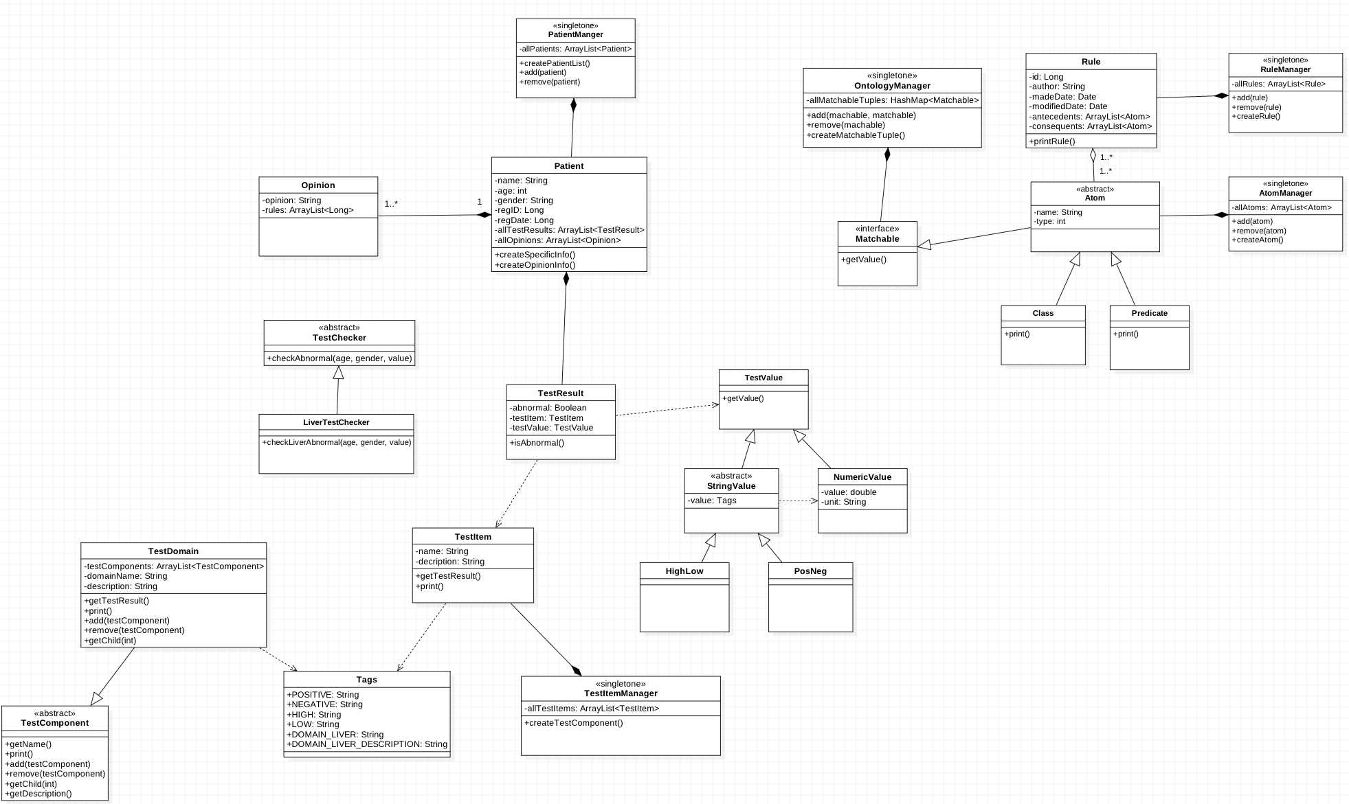
Data의 Class Diagram Ver 0.1
Rule & Atom
Ontology
Patient
TestItem

Slide 11
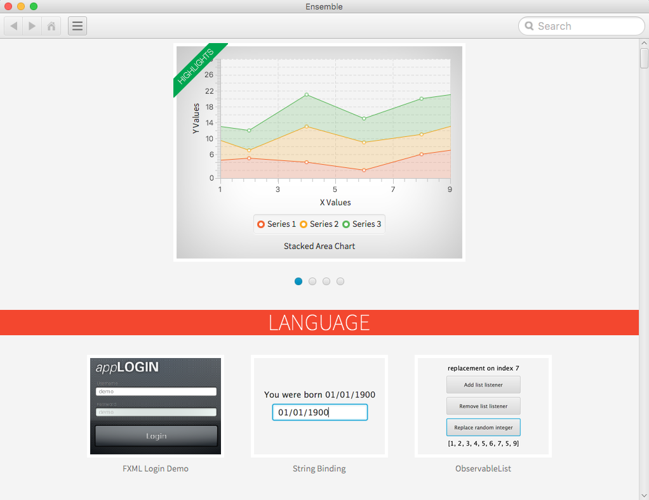
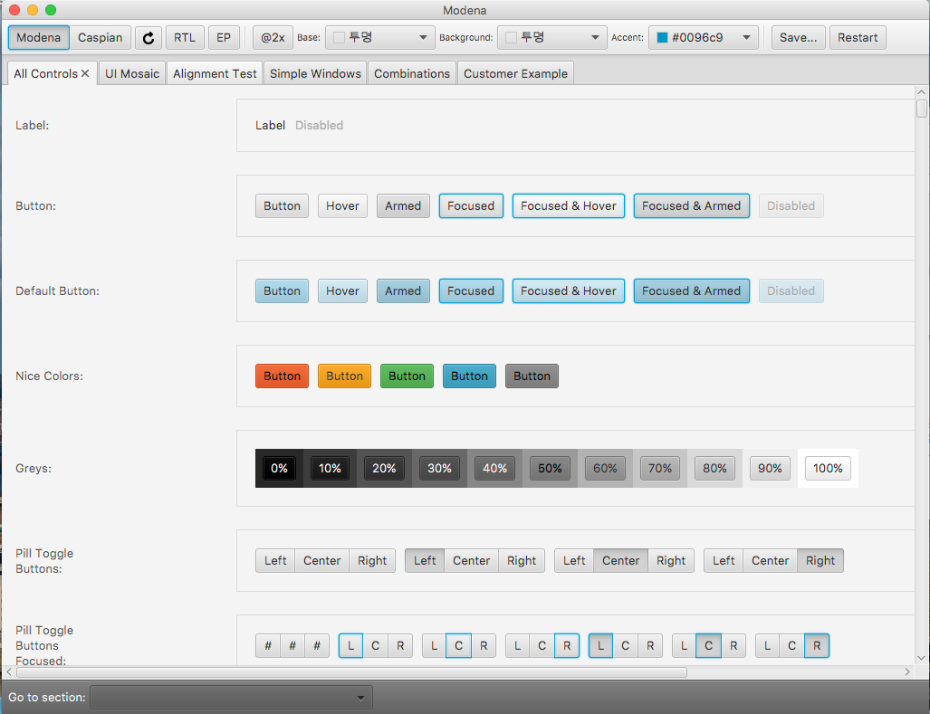
GUI Goal
JavaFX

Slide 12
업무 분담
Tool Layout
To-do Lists
Rule Edit Dialog (남기)
환자 정보 Display (치승)
자동완성(진)
유사 Rule 매칭(남기)
같은 Consequent 보이기(강세)
테스트 데이터(진, 현규)
Graphic User Interface
Interface
Data Structure Manager
Patient
TestItem
Rule
Atom

Slide 13
Idea

